Slide 1

MULTIPLICACIÓN DE NÚMEROS DECIMALES
OBJETIVO: Resolver multiplicaciones de números decimales

Slide 2
SESIÓN 1

Slide 3
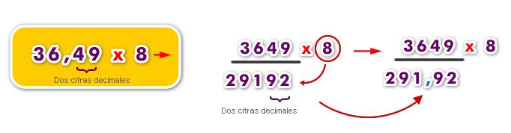
Número decimal por número natural
Para multiplicar un número decimal por un número natural, desarrollas la operación y en el producto desplazas la coma de derecha a izquierda tantos lugares como cifras decimales tenga el factor decimal.
Ejemplo:

Slide 4
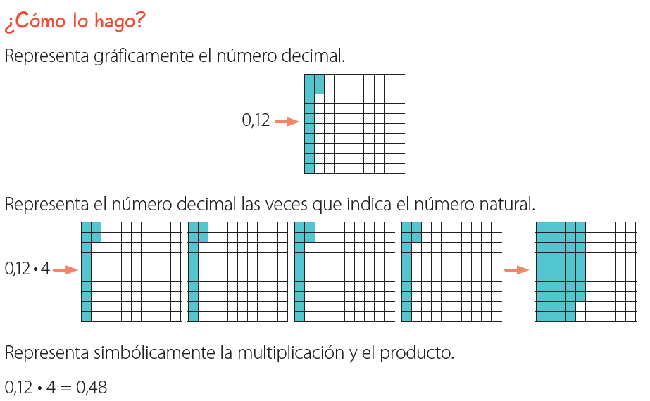
Número decimal por número natural
También puedes representar gráficamente el número decimal tantas veces como indique el número natural
Ejemplo: 0,12 • 4

Slide 5
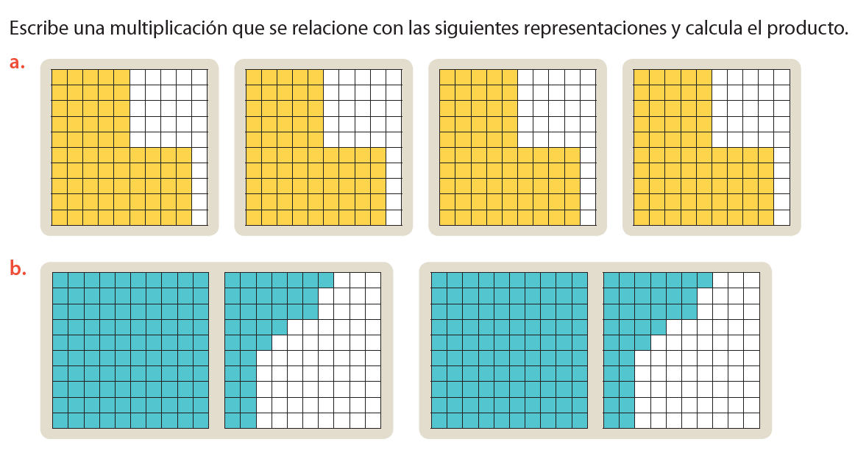

Actividad 1:
Enviar esta actividad al correo

Slide 6
SESIÓN 2

Slide 7
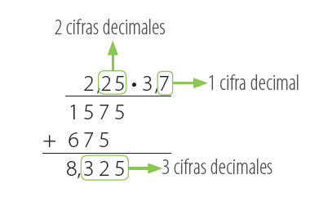
número decimal por número decimal
Para multiplicar dos números decimales, realizas la operación como si fuesen números naturales. Luego cuentas las cifras decimales que hay entre los dos factores y ubica la coma en el producto.
Como la suma de las cifras decimales es 3, el producto tendrá tres cifras decimales.
Finalmente, el producto de la multiplicación 2,25 • 3,7 es 8, 325
Ejemplo:

Slide 8
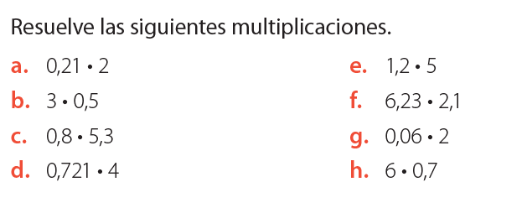
actividad 2:
Enviar esta actividad al correo

Slide 9
SESIÓN 3

Slide 10
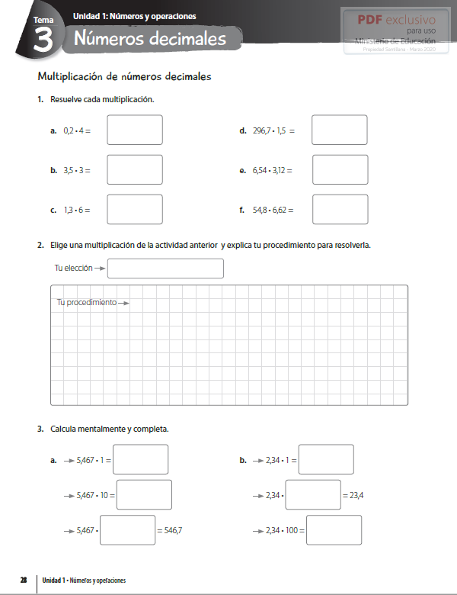
Actividad 3:
Enviar esta actividad al correo
Resuelve los ejercicios de la página 28 del cuaderno de ejercicios

Slide 11
Enviar sólo las actividades a los correos correspondientes:
6°A – lorena.ureta@laprovidenciarecoleta.cl
6°B – hernan.martinez@laprovidenciarecoleta.cl

